Slide 1
Inventarizācijas un darba stundu uzskaites sistēmas prototips
Roberts Blite 410. grupa

Slide 2



Funkcijas
Viegla un lietotājam draudzīga, pārskatāma darba stundu uzskaite.
BUJ sadaļa, kur var saglabāt jautājumus, rediģēt un dzēst tos.
Viegla un lietotājiem draudzīga, pārskatāma noliktavas materiāla uzskaite.

Slide 3

Kāpēc šis projekts?
Es izvēlējos šo projektu, lai atvieglotu darba vidē no manuālas materiāla inventarizācijas un darba stundu uzskaites.

Slide 4
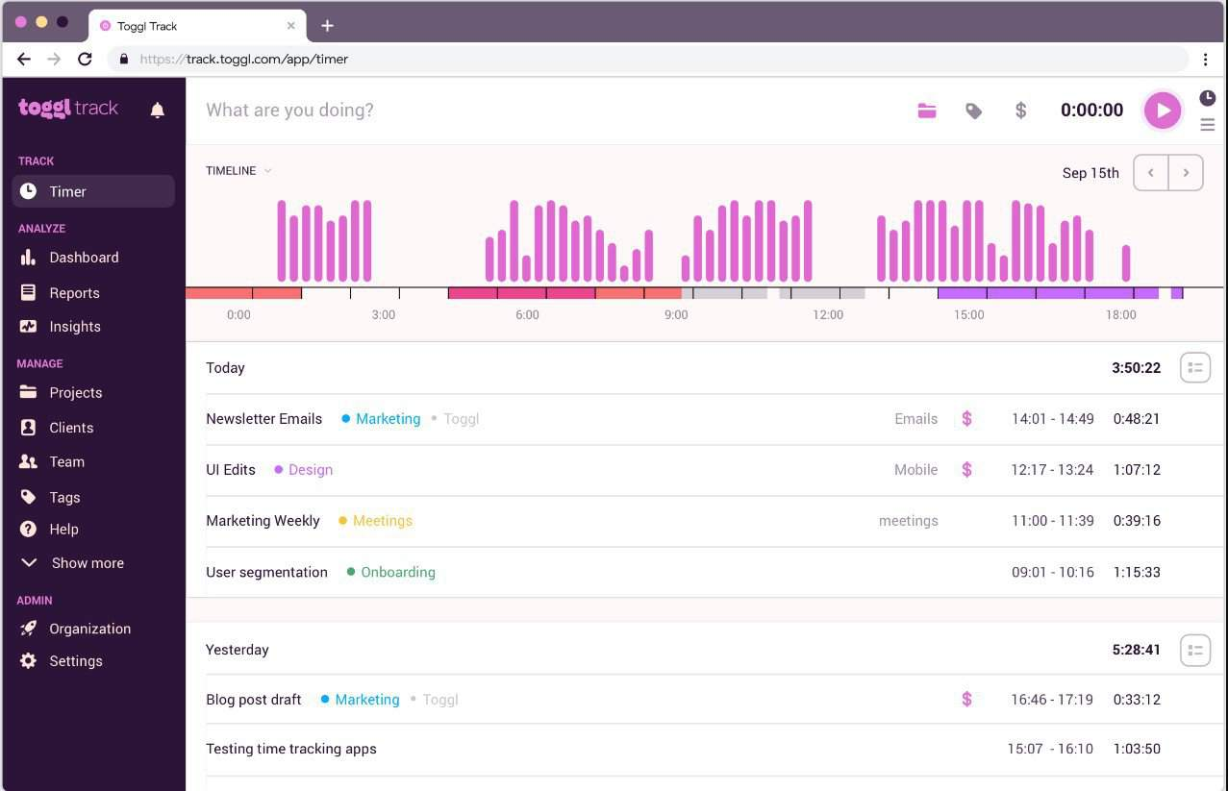
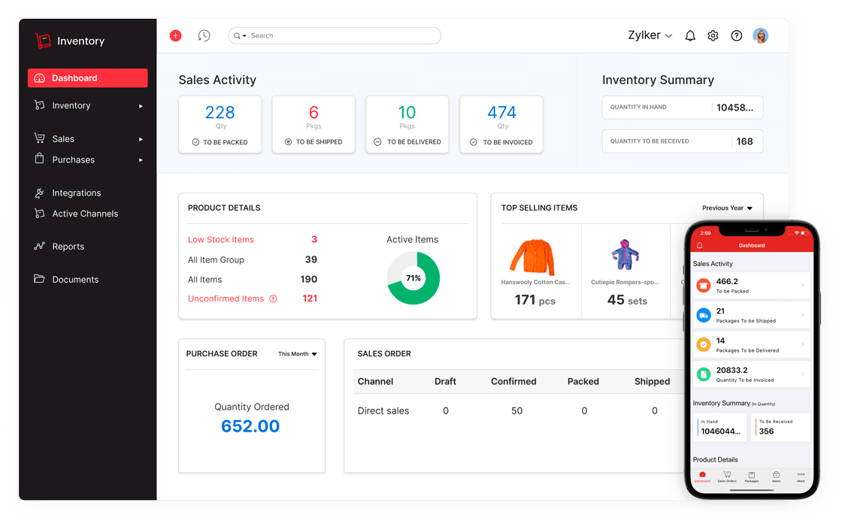
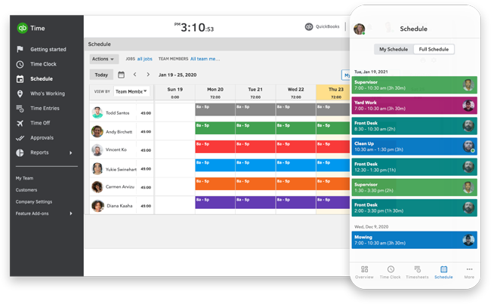
Līdzīgi produkti
1.
3.
Zoho Inventory – materiāla uzskaites sistēma.
QuickBook Time – darba stundu uzskaites sistēma.
2.
Toggl Track – darba stundu uzskaites sistēma.

Slide 5

Ar ko atšķiras?
Darba stundu un materiālu uzskaites sistēm apvienota vienā vietā.
Viegls un saprotams lietotāja interfeiss.

Slide 6
Uzlabojumi nākotnē
Apvienots dizains
Lietotāja lomas
Šobrīd man ir vairāki css faili, kurus vēlos apvienot vienā failā.
Vairāku lietotāju lomas ar dažādām datu izvadēm un lietotāja interfeisu.
Sadaļas funkcijām
Uzlabot, ka visi logi nerādas reizē, bet ir iespējams izvēlēties funkciju kāda ir nepieciešama dotajā brīdī.

Slide 7


Datu bāze
JetBrains DataGrip ir profesionāls rīks, kas atbalsta MariaDB.
Ērti un pārskatāmi ļauj veidot datu bāzes struktūru un pārvaldīt datus tajā.

Slide 8

Kodēšanas vide
JetBrains PhpStorm ir profesionāla un daudzpusīga programma, kas nodrošina plašas iespējas un ērtu vidi koda rakstīšanai un rediģēšanai, padarot to par lielisku izvēli produkta izstrādei.

Slide 9


Izmantotās tehnoloģijas
JetBrains PhpStorm
XAMPP – MariaDB
JetBrains DataGrip
Google Chrome pārlūks

Slide 10
Mājas lapa…

Slide 11

Secinājumi
Iemācījos veidot lietotājam draudzīgu interfeisu.
Izpratu datubāzes struktūras un integrācijas principus.
Paplašināju zināšanas PHP un JavaScript izmantošanā.
Attīstīju prasmes izstrādāt pielāgojamus tīmekļa risinājumus.
Ieguvu pieredzi testēšanā un kļūdu labojumos.
Sapratu klienta vajadzību analīzes nozīmīgumu.
Pilnveidoju projekta vadības un plānošanas prasmes.

Slide 12

Avoti
https://www.jetbrains.com/phpstorm
https://mariadb.org
https://www.apachefriends.org
https://developer.mozilla.org/en-US/docs/Web
https://www.w3schools.com/sql/
https://git-scm.com/doc
https://github.com
https://www.istqb.org/
https://www.nngroup.com

Slide 13
Paldies par uzmanību!

